Slide 1




MÔN: ĐẠO ĐỨC
LỚP 2
BÀI 5: KÍNH TRỌNG THẦY GIÁO, CÔ GIÁO

Slide 2




Nghe bài hát: Thầy cô cho em mùa xuân.
Nhạc và lời: Vũ Hoàng

Slide 3










Hoạt động 2: Nêu cảm nhận của em về bài hát.

Slide 4

Mục tiêu:
Nêu được một số biểu hiện của sự kính trọng thầy giáo, cô giáo.
Thực hiện được những việc làm cụ thể thể hiện sự kính trọng thầy giáo, cô giáo.

Slide 5
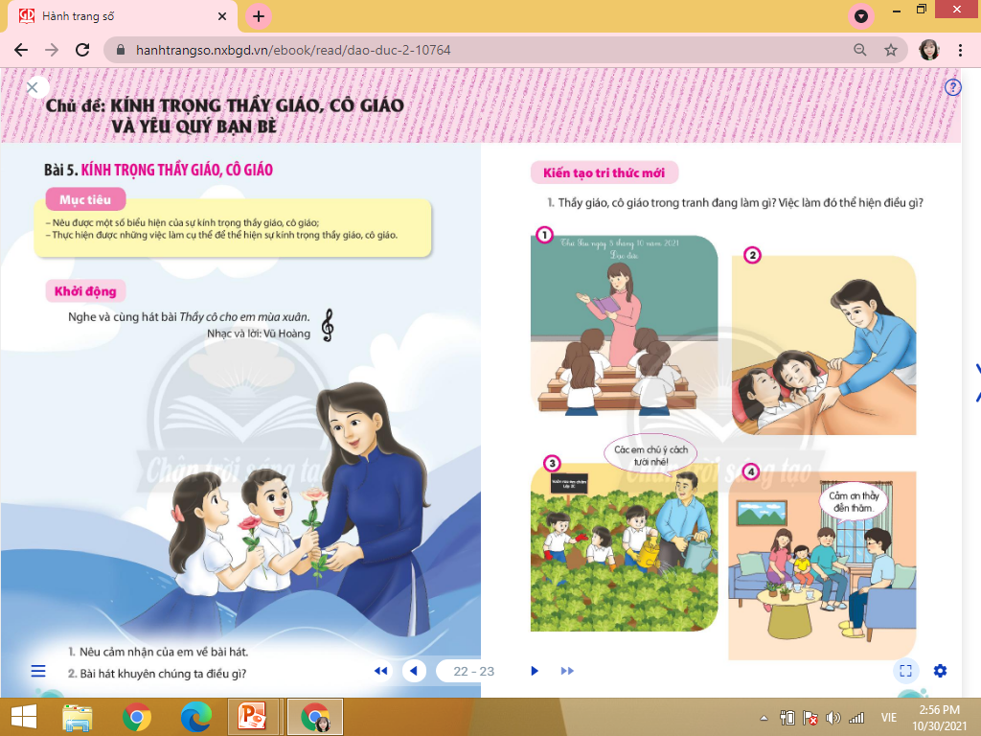

1. Nêu cảm nhận của em về bài hát.
2. Bài hát khuyên chúng ta điều gì?

Slide 6
Kiến tạo tri thức mới

Slide 7

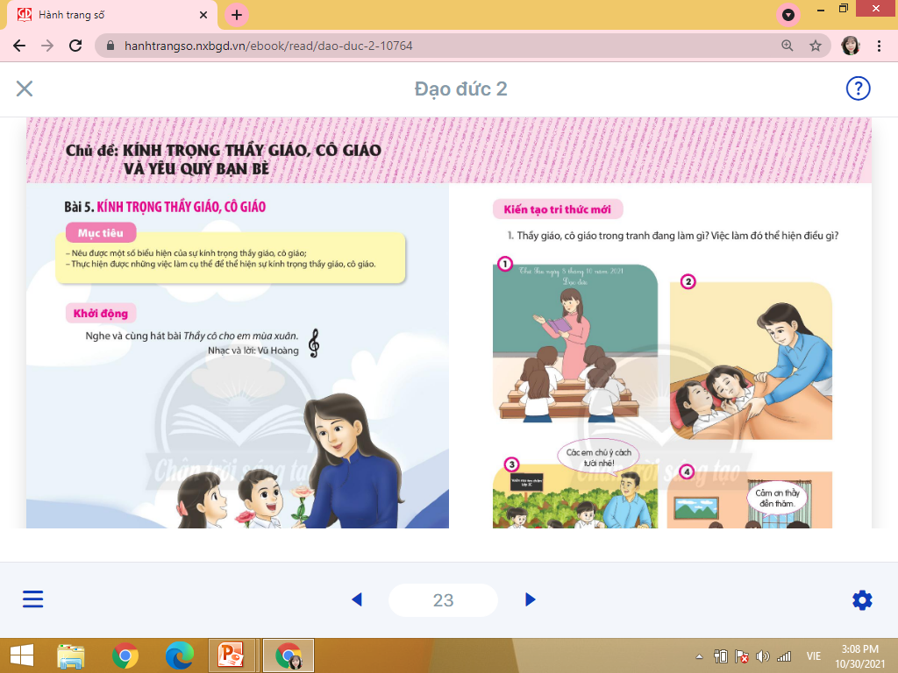


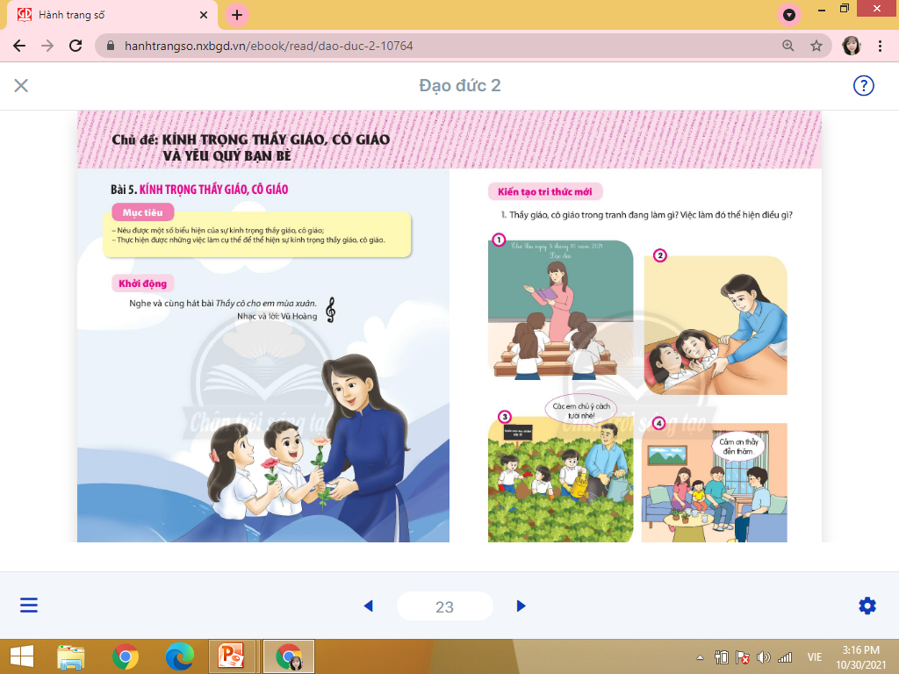
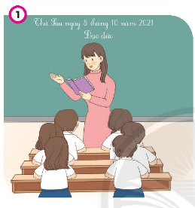


1.Thầy giáo, cô giáo trong tranh đang làm việc gì?
2.Việc làm đó thể hiện điều gì?
Cảm ơn thầy đến thăm.
Các em chú ý cách tưới nhé !

Slide 8

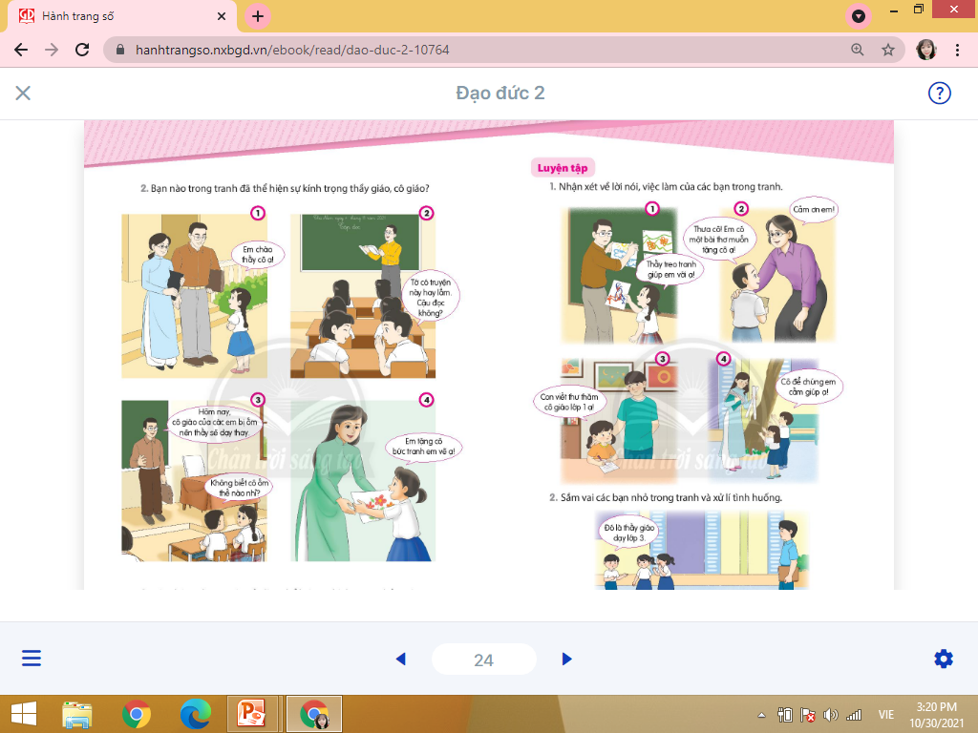

2. Bạn nào trong tranh đã thể hiện sự kính trọng thầy giáo, cô giáo?
Em chào thầy cô ạ!
Tớ có truyện này hay lắm. Cậu đọc không?
Hôm nay, cô giáo của các em bị ốm nên thầy sẽ dạy thay.
Em tặng cô bức tranh em vẽ.
Không biết cô ốm thế nào nhỉ?

Slide 9


Luyện tập

Slide 10
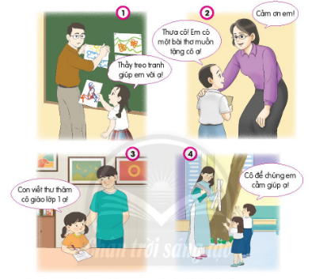

1.Nhận xét về lời nói, việc làm của các bạn trong tranh?

Slide 11































Vận dụng

Slide 12

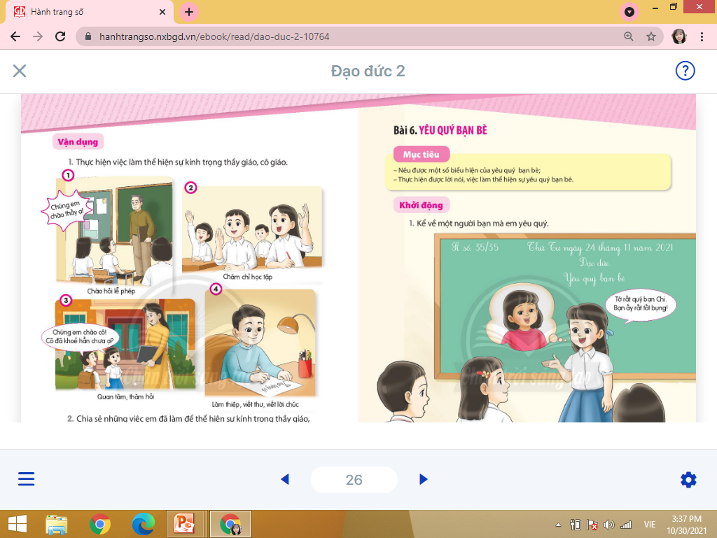
Chia sẻ những việc em đã làm thể hiện sự kính trọng thầy giáo, cô giáo.
Thực hiện việc làm thể hiện sự kính trọng thầy giáo, cô giáo.

Slide 13

Ơn thầy cô dạy dỗ
Trò mới có hôm nay
Gặp thầy cô vòng tay
Cúi đầu chào lễ phép

Slide 14


